Slide 1

예성대학교
컴퓨터연구대학
5G의 수수께끼 풀기
5세대 모바일 네트워크에 대해 알아야 할 것

Slide 2
5G 간단 설명
프레젠테이션에서 다룰 주제 목록
5G의 기초
5G: 과거와 지금
모바일 네트워크 및 5G 기술
5G 기술 입문
세계 곳곳의 5G 기술 채택
5G 기술의 이점

Slide 3

5G 기술
간략한 설명
5G는 빠른 속도 외에도 훨씬 더 많은 기능을 자랑하는 5세대 무선 기술입니다. 5G는 높은 주파수 대역을 사용해 빠른 연결과 낮은 지연 시간, 더 많은 기기 연결을 지원합니다.

Slide 4
5G 기술 이전
5G 기술 탄생 이후
최대 속도는 200Mbps입니다.
최대 1Gbps 이상의 속도를 낼 수 있습니다.
지연 시간은 20~30밀리초입니다.
지연 시간은 10밀리초 미만입니다.
최대 채널 대역폭은 20MHz입니다.
최대 채널 대역폭은 500MHz입니다.

Slide 5
1G
1980년대
아날로그 휴대폰으로 대화 가능
2G
1990년대
음성 서비스, SMS, MMS
모바일
네트워크 및
5G 기술
데이터 음성 서비스, SMS, MMS, 영상 통화, 인터넷 접속, 모바일 TV
3G
2000년대
데이터 음성 서비스, SMS, MMS, 인터넷 접속, 영상 통화, 모바일 TV HD, 클라우드 컴퓨팅
4G
2010년대
데이터 음성 서비스, SMS, MMS, 인터넷 접속, 비디오
통화, 모바일 TV HD, 클라우드 컴퓨팅, 사물 인터넷
5G
현재

Slide 6
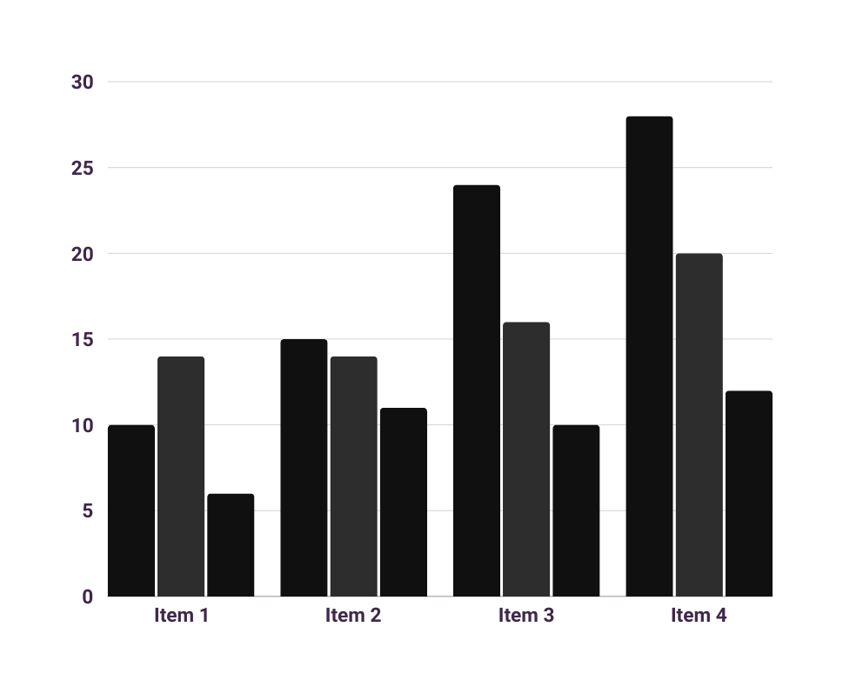
세계 곳곳의
5G 기술
채택
2022년 1월 기준
5G 기술을 채택하는 국가와 도시가
계속해서 늘어나고 있습니다.

Slide 7

5G가 LTE보다
더 나은가요?
네트워크 속도의 이해
우리의 미래는 5G에 달렸습니다. 낮은 주파수 대역만 사용하는 LTE와는 달리 5G는 높은 주파수에서
작동하며, 사용자에게 더 큰 대역폭을 제공합니다.

Slide 8

5G 기술의 이점

Slide 9
향상된 자동화
5G 기술 덕분에 비즈니스는 더욱 간소화된 워크플로를 즐길 수
있습니다.
비즈니스 측면의
이점
빅 데이터 분석
기업이 데이터를 더욱 잘 수집하고 저장하고 분석할 수 있게
됩니다.
중소기업 역량 강화
높은 품질의 커뮤니케이션 환경
지연 시간이 낮으면 랙이 거의 발생하지 않고, 정말 실시간에
가까운 대응이 가능해집니다.

Slide 10
더욱 똑똑해진 주택과 도시
보안과 조명, 오디오 등 다양한 분야의 기술이 발전합니다.
일상생활 측면의
이점
무인 자동차
자율주행 차량이 더욱 잘 위험을 감지하고, 다른 차량과
커뮤니케이션하고, 스마트 표지판과 상호작용하고, 지도를 따라
움직일 수 있습니다.
일상생활에 편리함 더하기
향상된 스트리밍과 엔터테인먼트
무제한 용량과 짧은 랙으로 모두가 더 빠른 속도의 양질의
스트리밍과 몰입 경험, 다감각 콘텐츠를 즐길 수 있습니다.

Slide 11

5G 기술이 정말 건강에
위협이 될 수 있나요?
5G는 얼마나 안전한가요?
전문가들은 5G가 사람들의 건강에 위협이 될 수 있다는
주장에는 실질적인 기반이 없으며, 많은 연구 결과가 5G의
가치를 증명하고 있다고 밝힙니다. 소비자들도 5G의 작동
방식을 더욱 잘 이해할 필요가 있습니다.

Slide 12
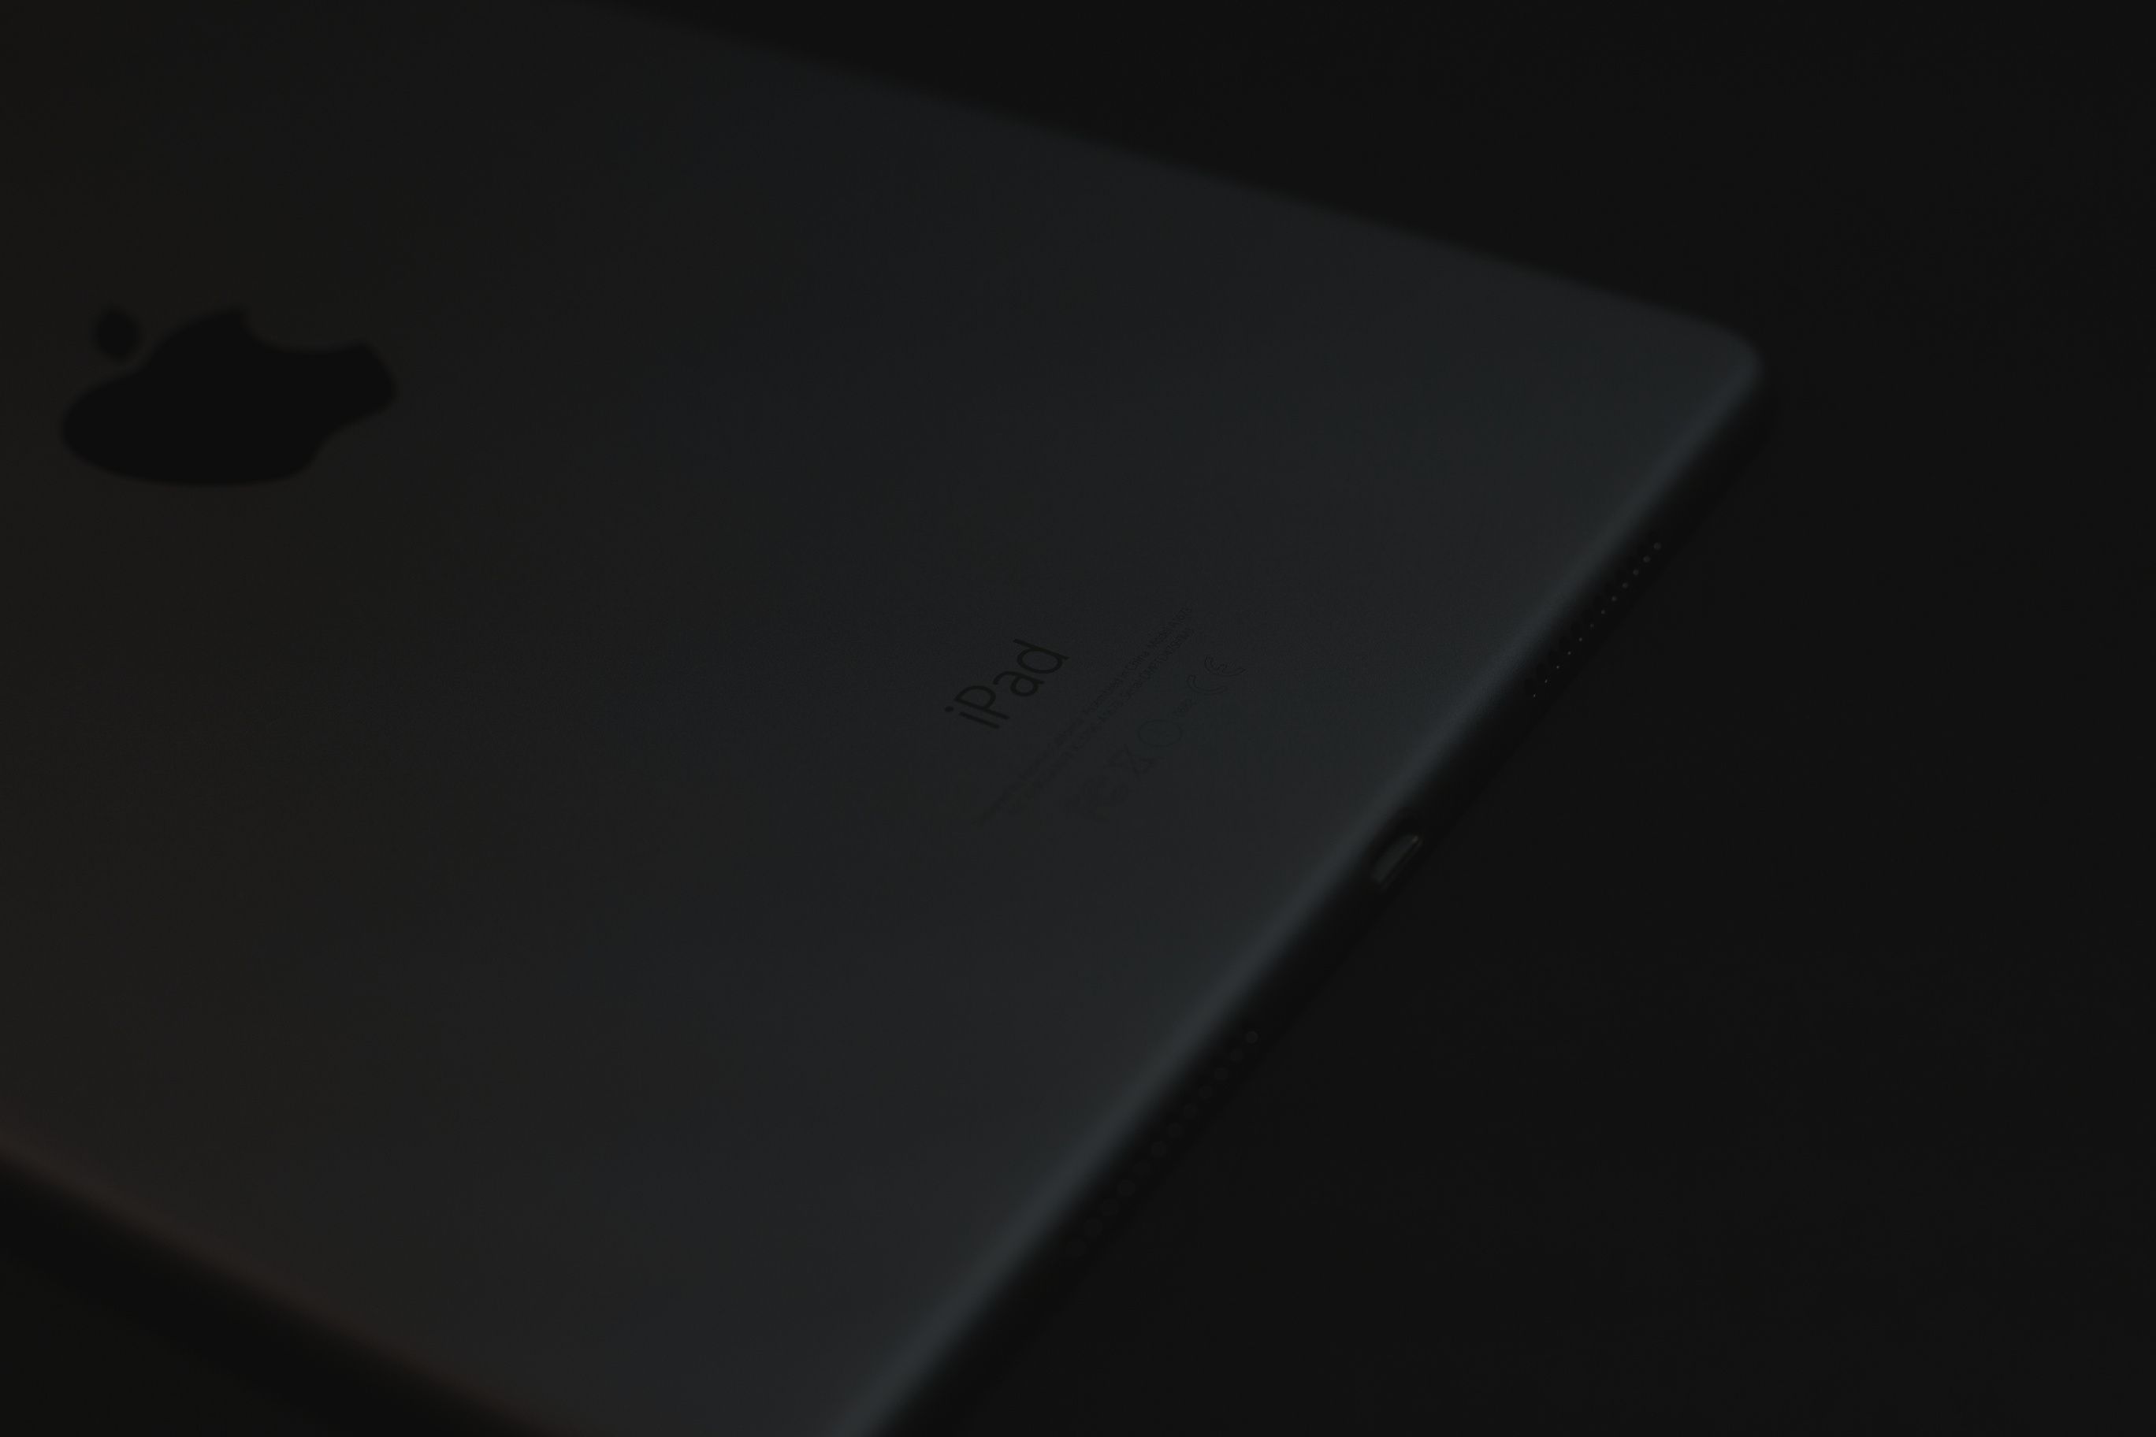
5G는 많은 것을 바꿀 수 있지만 비즈니스와
소비자를 위한 종합적인 정보 캠페인이
필요합니다.

Slide 13




늘어난 AI와 기계 학습에 대한 의존도
클라우드 플랫폼
동향과 통신의 미래
IoT 장치의 유입
에코시스템 이해하기
스마트 도시

Slide 14
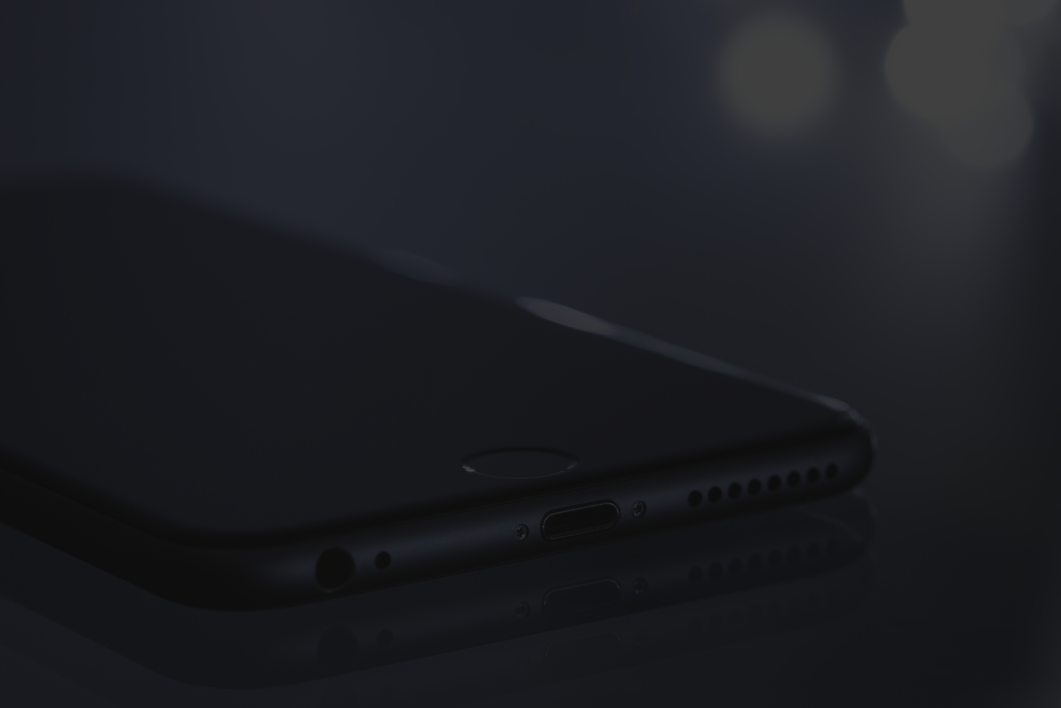
미래의 네트워크는 우리가
이야기하는 지금도 이미
구축되고 있습니다. 5G는
이러한 미래 네트워크의 중요한 부분을 차지합니다.
EBEN ALBERTYN

Slide 15

질문이
있으신가요?
저희에게 보내 주세요! 유익한 시간이
되셨길 바랍니다.

Slide 16





















무료 자원
저희에게 보내 주세요! 유익한
시간이 되셨길 바랍니다.

